Slide 1


UBND QUẬN LONG BIÊN
TRƯỜNG MẦM NON ĐỨC GIANG
BÀI GIẢNG
PHÁT TRIỂN NHẬN THỨC
Đề tài: nhận biết gọi tên khối vuông, khối chữ nhật
Lứa tuổi: Mẫu giáo lớn 5-6 tuổi
Giáo viên: Lê Thị Hà Châu

Slide 2


Slide 3

Hoạt động 2: Phân biệt khối vuông khối chữ nhật

Slide 4

Khối vuông

Slide 5
Khối vuông không lăn được mà chỉ xếp chồng được lên nhau.
Khối vuông có 6 mặt
Khối vuông có 6 mặt là hình vuông.
Notes:
Giáo viên click mouse lần lượt qua các nút theo hướng từ trái qua phải, để trình bày hình vẽ minh hoa các đặc tính của khối vuông.

Slide 6
Khối chữ nhật

Slide 7

Khối chữ nhật có thể chồng lên nhau
4. Khối chữ nhật có 6 mặt
Notes:
Giáo viên click mouse lần lượt qua các nút theo hướng từ trái qua phải, để trình bày hình vẽ minh hoa các đặc tính của khối vuông.

Slide 8
Khối chữ nhật có 6 mặt là hình chữ nhật
2 mặt là hình vuông và 4 mặt là hình chữ nhật
Notes:
Giáo viên click mouse lần lượt qua các nút theo hướng từ trái qua phải, để trình bày hình vẽ minh hoa các đặc tính của khối vuông.

Slide 9
Khối chữ nhật không lăn được mà chỉ xếp chồng được lên nhau
Notes:
Giáo viên click mouse lần lượt qua các nút theo hướng từ trái qua phải, để trình bày hình vẽ minh hoa các đặc tính của khối vuông.

Slide 10
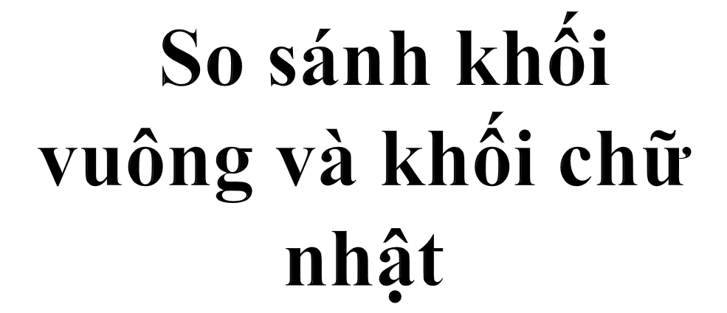

Slide 11
Giống nhau

Slide 12
Khác nhau

Slide 13

Liên hệ thực tế

Slide 14

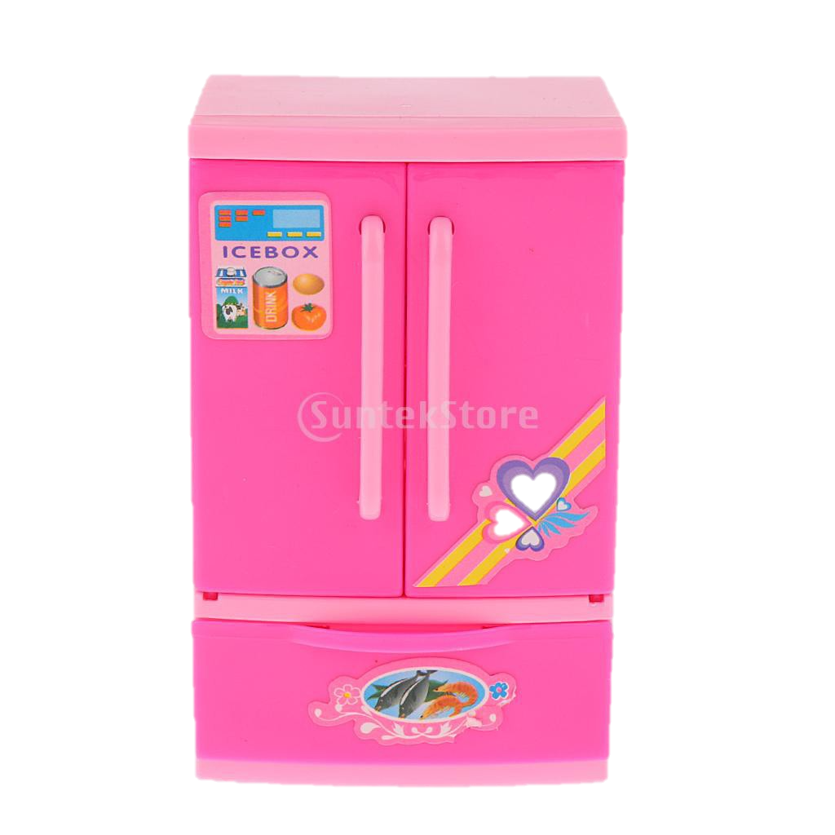
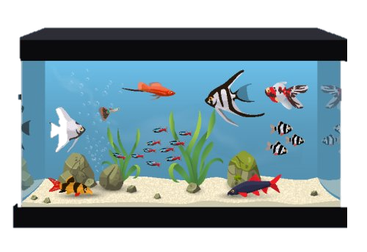
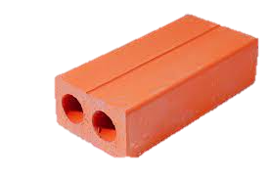
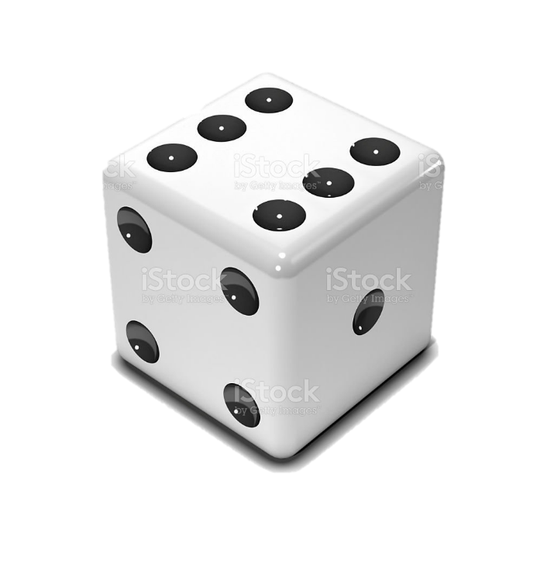
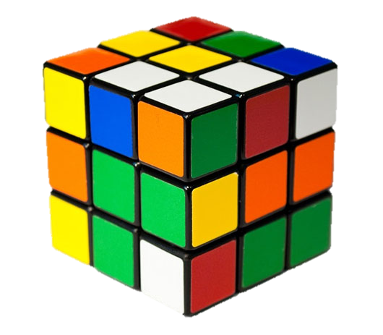


Slide 15


Slide 16
Trò chơi
Ai nhanh nhất

